Slide 1
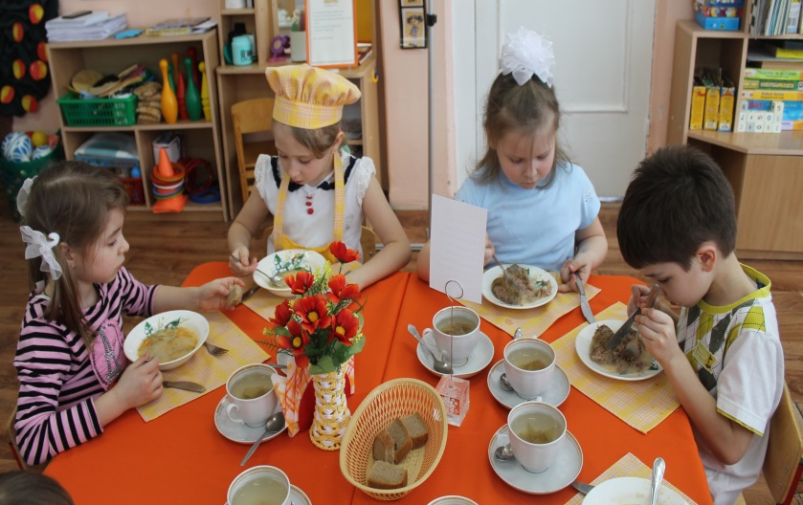
Организация питания в ДОУ в условиях аутсорсинга
Старший
воспитатель БЕРКОВИЧ А.О.

Slide 2
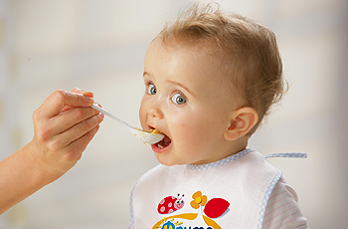
Что такое аутсорсинг?
Аутсо́рсинг (от англ. outsourcing: (outer-source-using) использование внешнего источника/ресурса) — передача организацией на основании договора определённых производственных функций на обслуживание другой компании, специализирующейся в соответствующей области

Slide 3
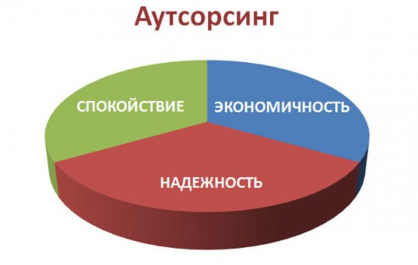
А питания –
это заключение дошкольным учреждением контракта на поставку соответствующих услуг со сторонней организацией

Slide 4
Осуществлять комплексную услугу по организации питания детей в ДОУ будет организация, победившая в конкурсе
ФУНКЦИИ ОРГАНИЗАЦИИ,
ОСУЩЕСТВЛЯЮЩЕЙ АУТСОРСИНГ
поставлять продукты питания в ДОУ
готовить пищу для детей
обслуживать технологическое оборудование пищеблока (электрические плиты, пароконвектомат, электрические мясорубки, картофелечистки, холодильники и др.)
проводить ремонт и замену технологического оборудования пищеблока
обеспечивать пищеблок необходимыми кадрами
выплачивать заработную плату работникам пищеблока
в случае болезни и отпусков поваров и других работников пищеблока осуществлять их замену
организовывать повышение квалификации поваров

Slide 5
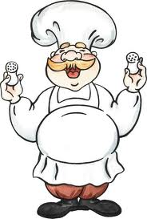
Ответственность детского сада
контроль за качеством поставляемых продуктов
соблюдение технологии приготовления пищи
контроль качества готовой продукции
контроль санитарного состояния пищеблока
организацию деятельности УС или иного органа общественно-государственного управления по контролю за организацией питания детей

Slide 6
ОРГАН ГОСУДАРСТВЕННО-ОБЩЕСТВЕННОГО УПРАВЛЕНИЯ В МДОУ № 209
Работа Совета Родителей в детском саду

Slide 7
Информационное взаимодействие с родителями
Сайт
Собрания
Консультирование
Управляющий совет (постоянная
комиссия по питанию)
Анкетирование
по удовлетворенности организацией
питания в ДОО

Slide 8
Функции диетсестры ДОО
Готовит информацию для ООО о фактической
численности детей питающихся сегодня до 10.00
1 мл. группа, дошкольники, сотрудники.
Из ООО приходит раздаточная ведомость на сегодня для подтверждения численности детей и сотрудников
Заполняет заявку-заказ для получения меню-требования на продукты на следующий день.
Из ООО высылается меню-требование на выдачу продуктов на этот день
Повара по данному меню-требованию берут продукты
В ООО подается заказ-заявка на продукты на до 11.00

Slide 9
ПРОЕКТ: «Будем правильно питаться, будем чаще улыбаться»
Задача ДОО:
Создание благоприятных условий по формированию навыков правильного питания на основе здоровьесберегающих технологий
Основная цель проекта:
формировать у детей и их родителей ценностное отношение к собственному здоровью на основе правил здорового питания.
Основные задачи проекта:
изучить и внедрить в практику работы ДОО современные технологии обучения здоровому образу жизни, способствующие сохранению и укреплению здоровья детей путем развития здоровьесберегающих навыков и умений;
расширить знания детей о правилах питания, направленных на сохранение и укрепление здоровья;
освоить навыки правильного питания как составной части здорового образа жизни;
формировать представления о правилах этикета, связанных с питанием;
внедрить новые конструктивные формы сотрудничества семьи и детского сада.

Slide 10
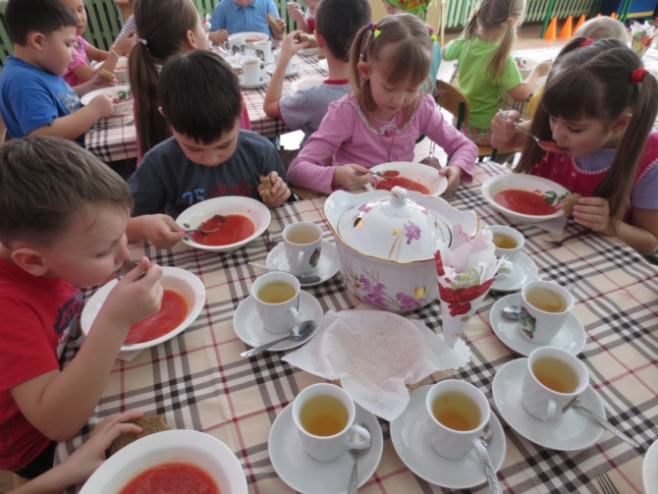
Образовательная деятельность с детьми по здоровому питанию
Сюжетно – ролевые игры, дидактические игры
Экспериментирование
Чтение художественной литературы
Продуктивная деятельность
Тематическая НОД

Slide 11
Спасибо за внимание!

